Slide 1
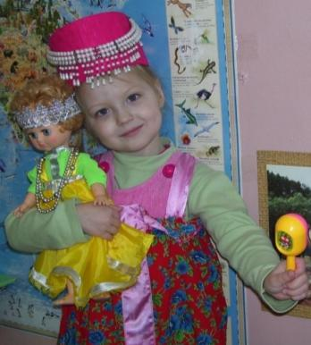
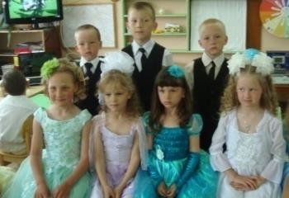
Профессия «Воспитатель ДОУ» – классный выбор!

Slide 2
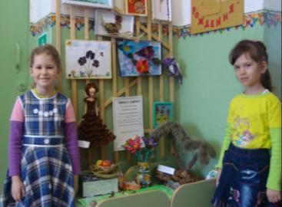
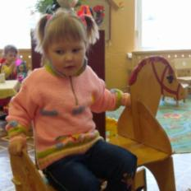
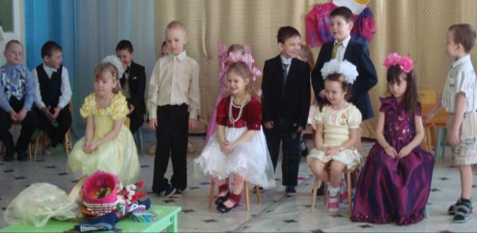
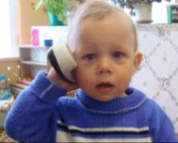
Воспитатель для меня – это не просто профессия, это состояние души. Выбранная мною профессия, заставляет меня все время двигаться вперед, искать и находить что – то новое, развивать свои творческие способности, дает возможность окунуться в атмосферу счастливого Детства.

Slide 3
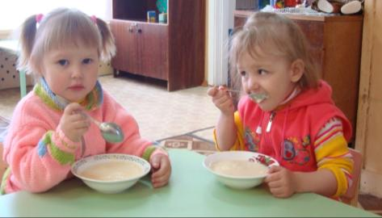
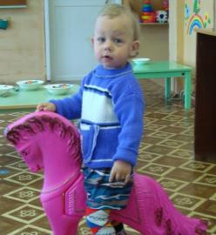
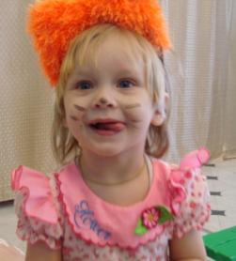
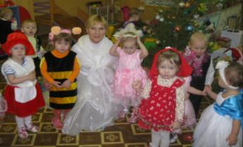
Кто сказал, что Детство не вернется? Сейчас, работая воспитателем, я могу прожить его осознанно, наслаждаясь каждой минутой, событием, ощущением. Каждый день я стараюсь передать детям свою любовь, заботу и знания. И чудо происходит! Встречаясь утром со своими ребятами, я вижу в их глазах доверие и уважение, чувствую их ответную любовь. А для этого я просто живу детством: играю, мечтаю и фантазирую вместе с ними. Для меня нет большего счастья, чем ощущать себя нужной детям.

Slide 4
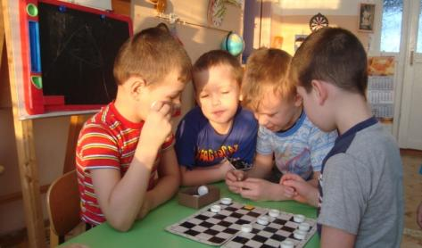
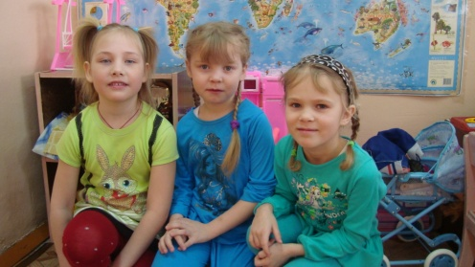
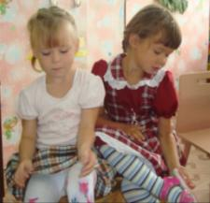
Труд воспитателя можно сравнить с трудом садовника, выращивающего различные растения. Одно растение любит солнце, другое - прохладную тень; одно любит берег ручья, другое высохшую горную вершину…Так и в моей работе каждому ребенку необходима любовь и понимание его индивидуальности. Я люблю своих ребят за то, что они такие разные, не похожие друг на друга, веселые и любознательные, робкие и застенчивые, дерзкие и неугомонные, «молчуны» и «болтушки». Я их люблю такими, какие они есть.

Slide 5
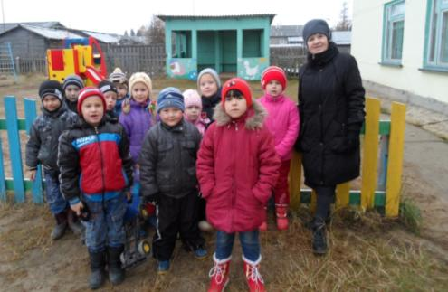
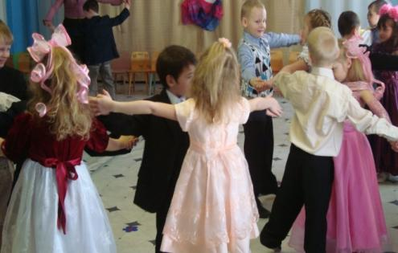
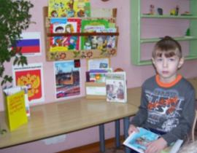
Воспитатель занимается образованием ребенка, его воспитанием и развитием. Утро начинается с зарядки, затем занятия по развитию устной речи, устному счету, рисованию, лепке, аппликации, конструированию, физическая подготовка, музыкальные занятия. Организует прогулки, игры и другие мероприятия в соответствии с режимом дня. Воспитатель несет ответственность за жизнь и здоровье детей.

Slide 6
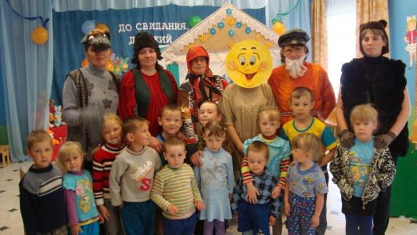
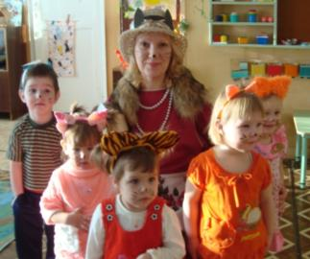
Для успешного овладения профессией необходимо быть: Профессионалом ( из «Государственного образовательного стандарта»)
Выпускник - понимает сущность и социальную значимость своей будущей профессии; - обладает экологической, правовой, информационной и коммуникативной культурой; - обладает широким кругозором; - способен решать профессиональные задачи; - способен научно организовывать свой труд;
- готов к сотрудничеству; - готов к профессиональному росту, приобретению новых знаний; - имеет представление о здоровом образе жизни и владеет умениями физического совершенства.

Slide 7
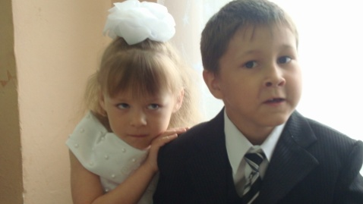
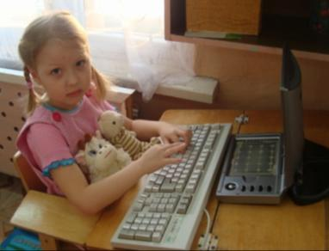
Эмпатийный
Эмпатия – основанная на высокой чувствительности, способность сопереживать другому человеку.
Воспитатель общается с маленькими детьми, которые не всегда могут сказать о своих чувствах, желаниях, объяснить свои поступки, поэтому так важно знать про малышей все, чувствовать и понимать их.
Хотите научиться чувствовать других людей?

Slide 8
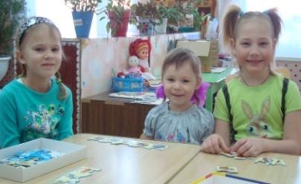
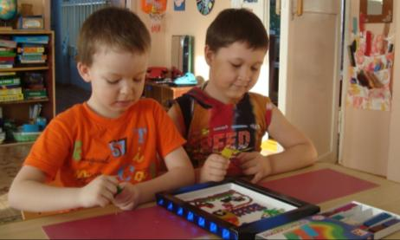
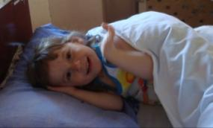
Заинтересованный
«Если педагогика хочет воспитать человека во всех отношениях, то она должна прежде всего узнать его во всех отношениях», - писал К.Д.Ушинский.
Искренняя заинтересованность в ребенке – путь к успеху профессиональной деятельности педагога и, конечно, гарантия благополучия ребенка.
От тебя очень много зависит в судьбе малыша!

Slide 9
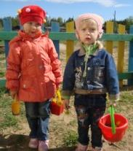
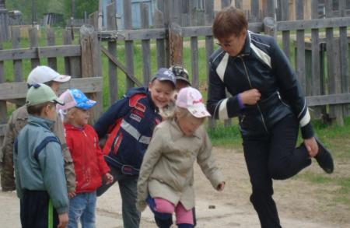
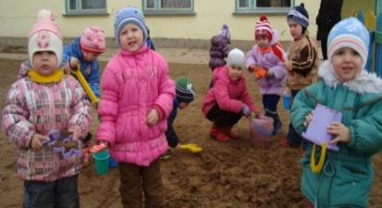
Спортивный
« Движение – это жизнь»
Этому девизу следуют многие люди, сегодня модно быть здоровым, активным и жизнерадостным.
Наша профессия требует развития именно этих качеств, так как воспитатель ДОУ является примером для всех своих воспитанников и родителей.
Ты любишь спорт?
Хочешь сохранить физическую форму?

Slide 10
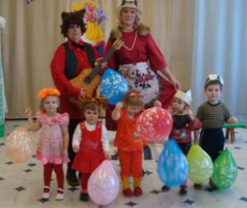
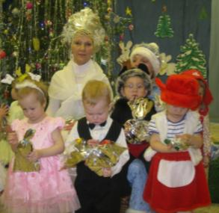
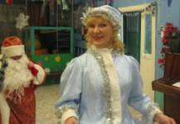
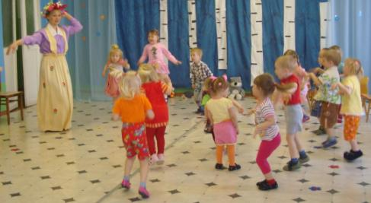
Артистичный
Профессия воспитателя сродни многим профессиям. И, конечно, воспитатель – это артистическая натура: он умеет выразительно рассказывать сказки, знает много стихов, песен, потешек, может разговаривать голосами разных героев, «оживляет» игрушки и перевоплощается в любой роли.
А о какой роли мечтаешь ты?

Slide 11
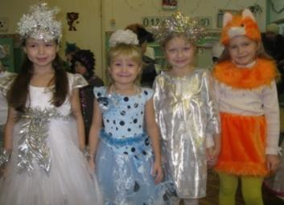
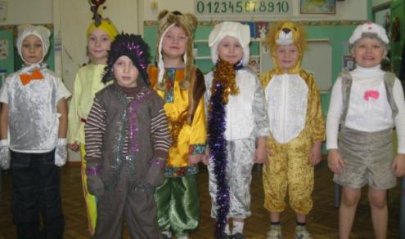
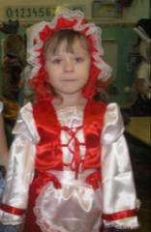
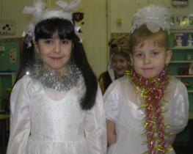
Специальность – воспитатель ДОУ можно получить в педагогических вузах. Обычно за время учебы человек осваивает не только профессию воспитателя, но и одну дополнительную специализацию по выбору:
- изобразительная деятельность
- физическое воспитание
- психолог
- преподаватель английского языка.

Slide 12
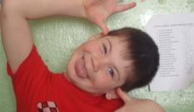
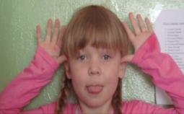
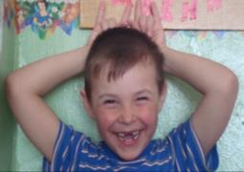
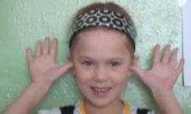
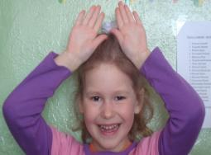
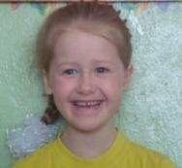
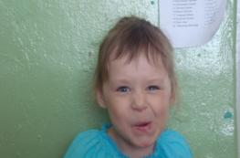
Принципы, по которым ты можешь выбрать профессию воспитатель ДОУ
1. Большая востребованность на рынке труда.
2. Реализация творческих способностей.
3. Вы – будущие родители!

Slide 13
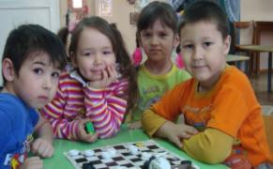
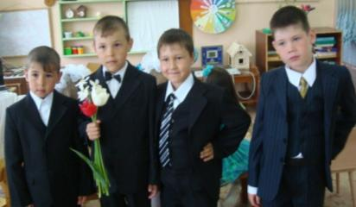
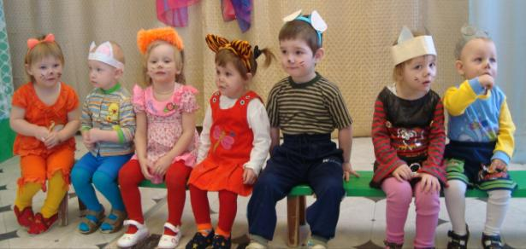
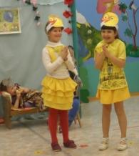
Счастливый ли я человек, выбрав свое дело? Да! Я люблю свою профессию. Я счастливый человек, потому что мне неведома скучная, однообразная работа и я с радостью каждый день встречаю своих ребят, а уходя домой, они мне говорят: «Вы завтра придете снова?»
Я выбрала правильный путь и могу сказать – профессии лучше моей нет!

